Slide 1


МИНИСТЕРСТВО ОБРАЗОВАНИЯ И НАУКИ РЕСПУБЛИКИ КАЗАХСТАН
КОМИТЕТ ПО ОХРАНЕ ПРАВ ДЕТЕЙ
ПЕРЕВОД
КОНКУРСНЫХ ПРОЦЕДУР
по выбору поставщика услуг, товаров,
связанных с организацией питания детей
в организациях среднего образования,
дошкольных организациях,
организациях образования для детей-сирот
и детей, оставшихся без попечения родителей
В ЭЛЕКТРОННЫЙ ФОРМАТ
ШКОЛЬНОЕ ПИТАНИЕ
2020 ГОД

Slide 2
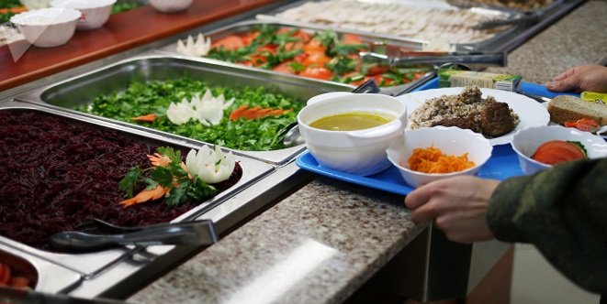
ОСНОВНЫЕ ЦЕЛИ
-усиление контроля
за качеством питания
-усиление требований
к потенциальным поставщикам
услуг
-сокращение фактов нарушения законодательства организаторами конкурса, соответственно жалоб со стороны потенциальных поставщиков на действия конкурсных комиссий
-повышение прозрачности
проведения конкурсных процедур
ЭЛЕКТРОННЫЙ ФОРМАТ
Перевод в электронный формат конкурсных процедур позволит:
Использовать единый портал для проведения конкурсов по организации питания
Исключить взаимодействие участников процесса
Сократить количество документов, время на формирование и направление заявок потенциальных поставщиков
Осуществлять автоматическую регистрацию конкурсных заявок
Осуществлять постоянный электронный камеральный контроль органами финансового контроля

Slide 3
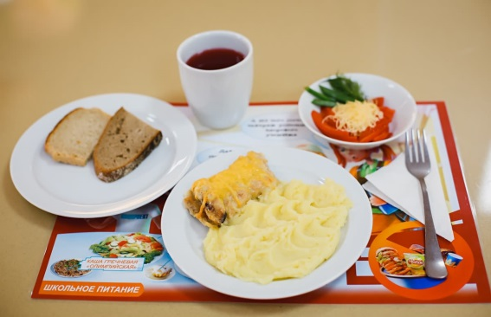
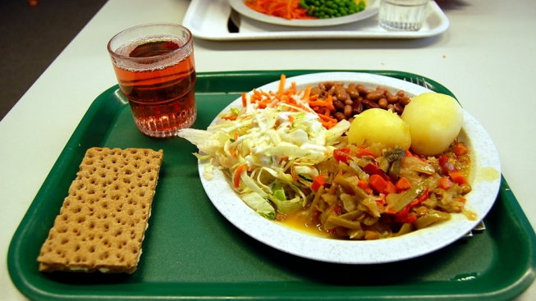
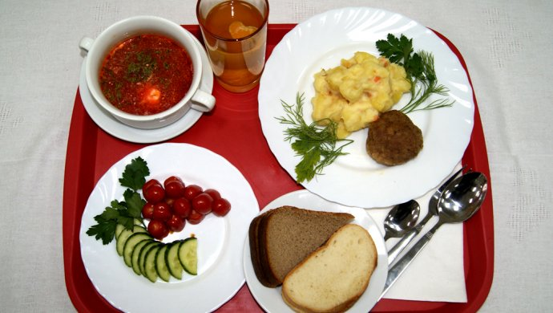
КРИТЕРИИ ВЫБОРА ПОСТАВЩИКА УСЛУГ
ИСКЛЮЧЕНЫ КРИТЕРИИ ПО:
наличию ассортиментного перечня выпускаемой продукции;
наличию документов о допуске к работе у 100% персонала;
объему продуктов питания, приобретаемых у отечественных производителей;
наличию собственного производства продуктов питания, используемых при организации школьного питания;
наличию технологических карт приготовления блюд;
использованию собственного энергосберегающего оборудования;
наличию сертификатов о повышении квалификации поваров;
наличию плана производственного контроля;
наличию характеристики на поставщика услуги со стороны родителей

Slide 4
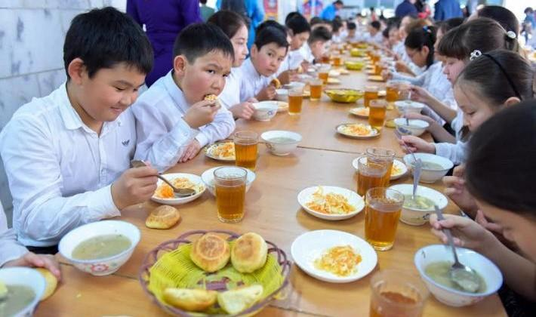

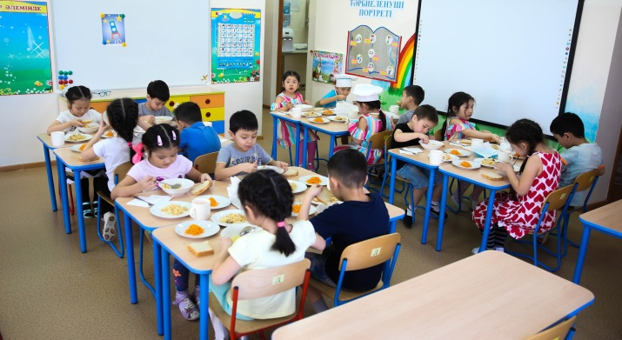
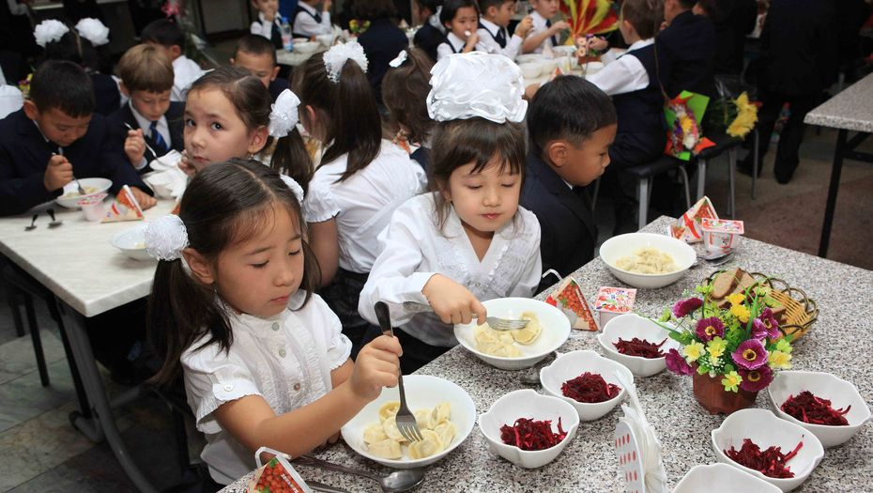
ТРЕБОВАНИЯ К ПОСТАВЩИКАМ УСЛУГ
Конкретизированы требования по следующим критериям:
по опыту работы в организации образования предусмотрены баллы за каждые 8 месяцев работы, т.е. с учетом каникулярного времени (подтверждается копиями ранее заключенных договоров, актами выполненных работ за последний месяц исполнения данных договоров, копиями договоров имущественного найма (аренды) столовых государственных юридических лиц);
наличие регистрации потенциального поставщика на территории, где проводится конкурс (подтверждается налоговой отчетностью за предшествующий период предыдущего года, подтверждающей деятельность на территории соответствующей области, города республиканского значения, столицы, где проводится конкурс);
наличие повара, диетолога или диетической сестры (медицинское образование), заведующего производством (с квалификацией «технолог») (подтверждается копиями документов о наличии трудовых отношений работников с потенциальным поставщиком на момент подачи заявки в соответствии с Трудовым кодексом РК, профессионального образования согласно ЗРК «Об образовании», разряда, а также документа, удостоверяющего личность специалиста);

Slide 5
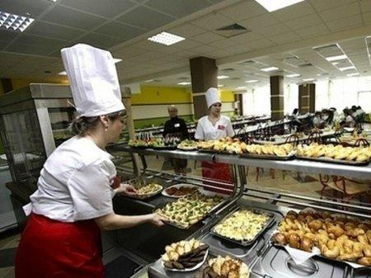
КРИТЕРИИ ВЫБОРА ПОСТАВЩИКА ТОВАРОВ
КРИТЕРИИ:
наличие регистрации потенциального поставщика на территории, где
проводится конкурс
наличие документа о добровольной сертификации товаров для отечественного товаропроизводителя
опыт работы
условия доставки
продуктов питания
специализированным автотранспортом
наличие сертифицированной системы (сертифицированных систем) менеджмента качества в соответствии с требованиями национальных стандартов по приобретаемым товарам
наличие сертифицированной системы (сертифицированных систем) менеджмента управления окружающей средой в соответствии с требованиями национальных стандартов и (или) подтверждения соответствия стандарту экологически чистой продукции

Slide 6
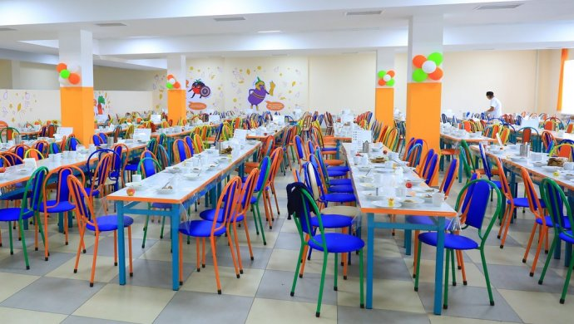
УСИЛЕНИЕ ТРЕБОВАНИЙ К ПОСТАВЩИКАМ УСЛУГ
ТРЕБОВАНИЯ:
Запрет на участие в
конкурсах (лотах), проводимых в городах Нур-Султан, Алматы, Шымкент стоимость которых превышает двадцатитысячекратного размера МРП, в городах областного значения - десятитысячекратного размера МРП, потенциальных поставщиков у которых показатель уплаченных налогов в течение трех лет составляет менее трех процентов от доходов потенциального поставщика
Запрет на продление
договора в случае выявления систематических нарушений, подтвержденных тремя и более актами комиссий по мониторингу за качеством питания, МЭГ, а также при повторном выявлении СЭС грубых нарушений
1. Для решения вопросов своевременного и качественного обслуживания обучающихся (очереди, температурный режим блюд и т.д.) предусмотрены требования к численности поваров и работников пищеблоков, из расчета:
до 150 обучающихся - не менее 1-го повара, 1-го кухонного рабочего;
от 151 до 350 обучающихся - не менее 1-го повара, 2-х кухонных рабочих;
от 351 до 650 обучающихся - не менее 1-го повара, 3-х кухонных рабочих;
от 651 до 1500 обучающихся - не менее 3-х поваров, 4-х кухонных рабочих;
от 1501 до 2500 обучающихся - не менее 3-х поваров, 5-ти кухонных рабочих;
от 2501 и более обучающихся - не менее 3-х поваров, 7-ми кухонных рабочих
3. В городских школах установка поставщиками системы видеонаблюдения на пищеблоке столовой и внедрение системы безналичного расчета
5. Предоставление сведений Заказчику о соответствии количественного и качественного состава работников пищеблока, указанных им в период конкурса

Slide 7
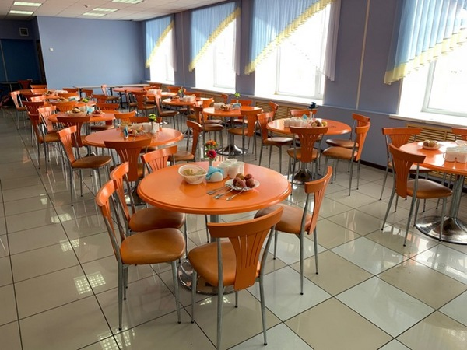
ТРЕБОВАНИЯ К ОРГАНАМ И ОРГАНИЗАЦИЯМ ОБРАЗОВАНИЯ
Изложены в новой редакции:
  Организатор
  конкурса обеспечивает
  присутствие
  наблюдателей
  не менее двух человек
  (представители НПО
  в области защиты
  прав детей,
  политических партий,
  попечительских советов
  школ (при наличии),
  родительской
  общественности
  (по согласованию).
  Мнение наблюдателей
  формируется в письменном
  виде
  Органы управления
  образованием и организации
  образования размещают
  информацию по организации
  питания обучающихся
  (перспективное,
  ежедневное меню
  с приложением фото блюд,
  план работы, акты
  комиссий по мониторингу
  качества питания,
  межведомственных
  экспертных групп) в рубрике
  «Школьное питание», а также
  в системе «Күнделік»
  Руководитель
  организации среднего
  образования в соответствии
  с перспективным меню,
  утвержденным органом
  управления образованием,
  ежедневно утверждает меню
  с указанием выхода блюд

Slide 8
АНАЛОГИЯ СИСТЕМЫ ГОСЗАКУПОК
В Правилах предусмотрены:
приостановление процедуры заключения договора в случае подачи одним из участников конкурса жалобы на действия конкурсной комиссии;
отмена конкурса, расторжение договора на основании актов уполномоченных государственных органов;
заключение договора с победителем, согласно актам уполномоченных государственных органов без проведения нового конкурса
РАНЕЕ ДЕЙСТВОВАВШИЕ НОРМЫ
В Правилах предусмотрены:
запрет привлечения субподрядчиков;
пролонгация договора в случае отсутствия нарушений со стороны поставщика
услуги;
предоставление поставщиком услуги сведений об используемом перечне продуктов питания
для обучающихся с приложением документов, удостоверяющих их качество и безопасность.
При отсутствии оборудования и/или наличии изношенного оборудования школьной столовой конкурсные процедуру осуществляются в соответствии с Законом о государственно-частном партнерстве

Slide 9
Благодарю за внимание!

